Slide 1

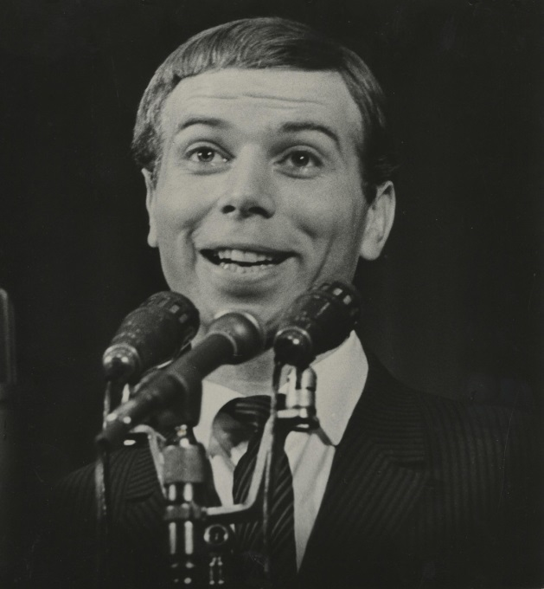
Зачётный проект
“Тамагочи”
Задача состояла в создании консольного приложения на основе японской игрушки “Тамагочи”.
Николай
Вадим
Валерий

Slide 2
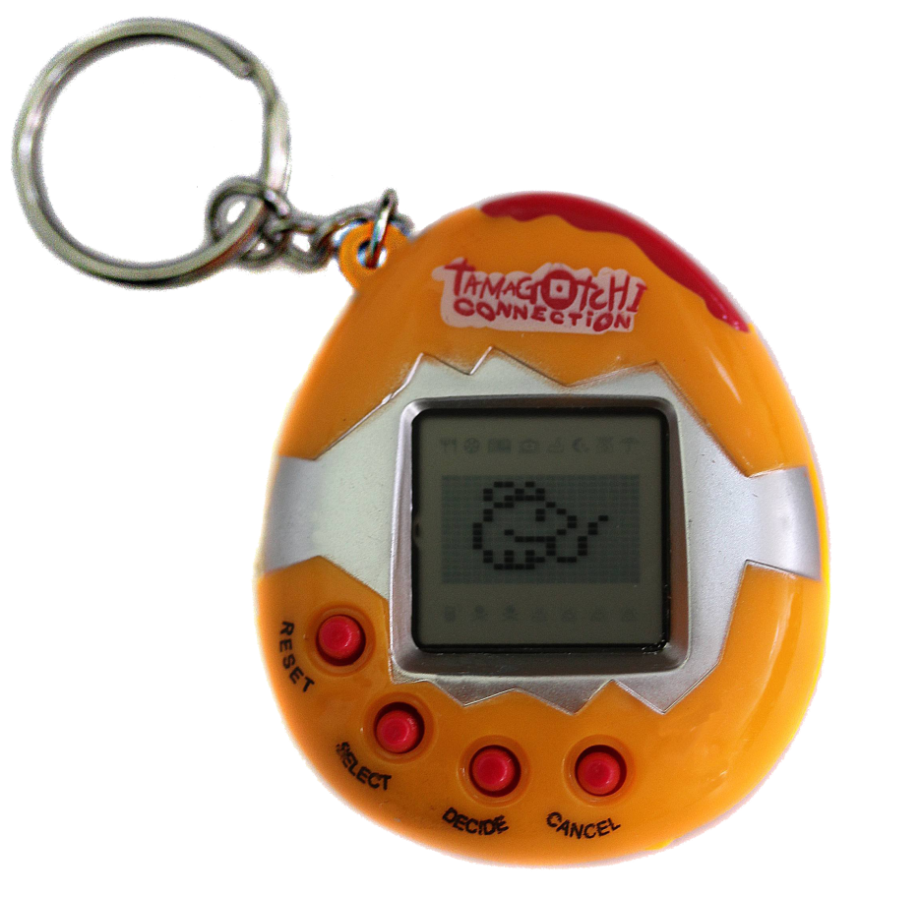
Описание приложения
Тамагочи — игрушка, виртуальный домашний питомец, требующий ухода за собой.

Slide 3



Инструменты
/

Slide 4
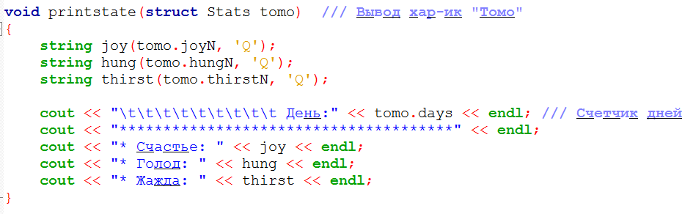

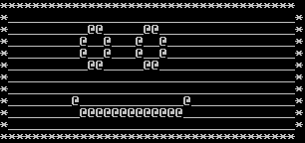
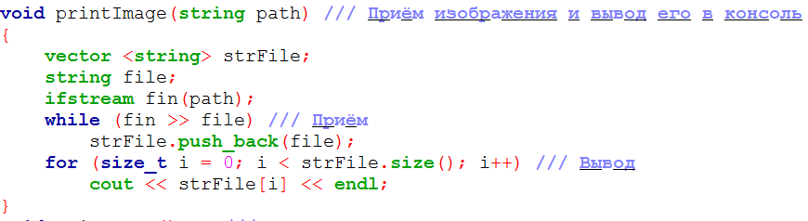
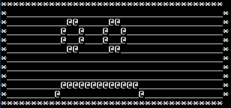
Структура модулей (1)
1. Вывод характеристик:
2. Приём изображений:

Slide 5

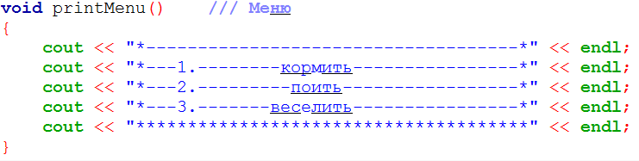
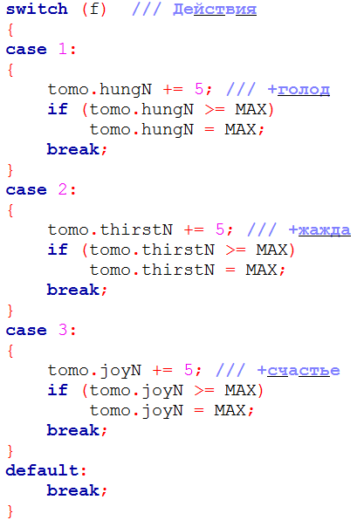

Структура модулей (2)
3. Вывод меню:
4. Ввод действий с клавиатуры
5. Конец игры:

Slide 6
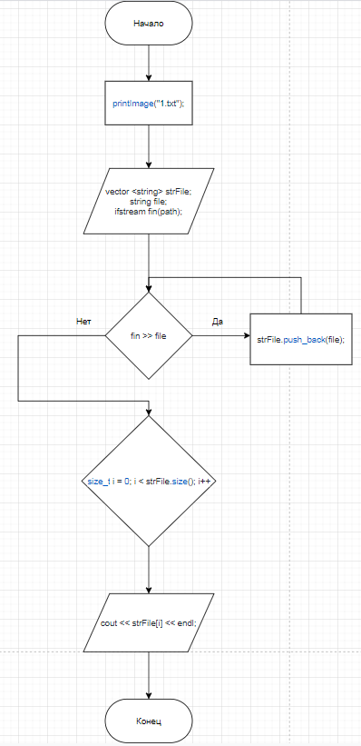
Блок-схема функции “printimage”

Slide 7
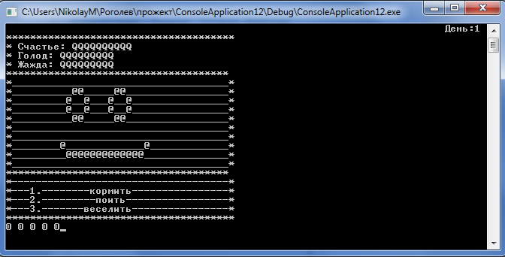
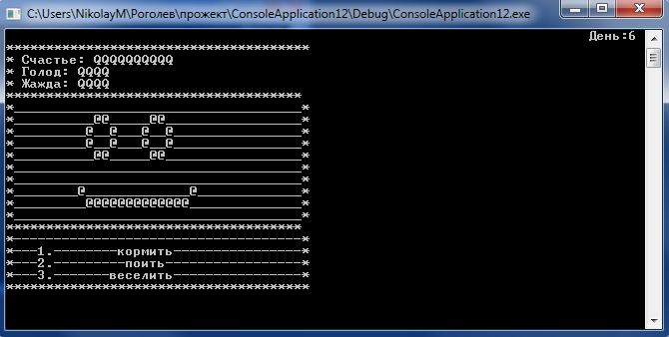
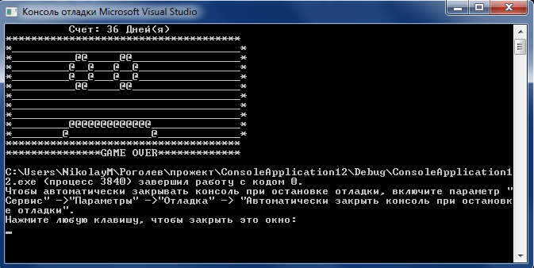
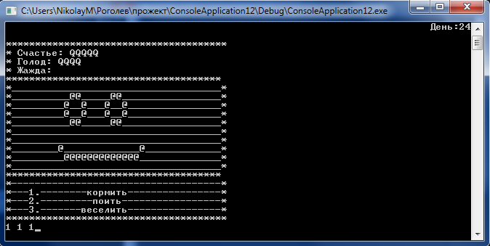

Скрин-шоты работы

Slide 8
Спасибо за внимание!

